Slide 1

Curvas de nivel o contornos

Slide 2
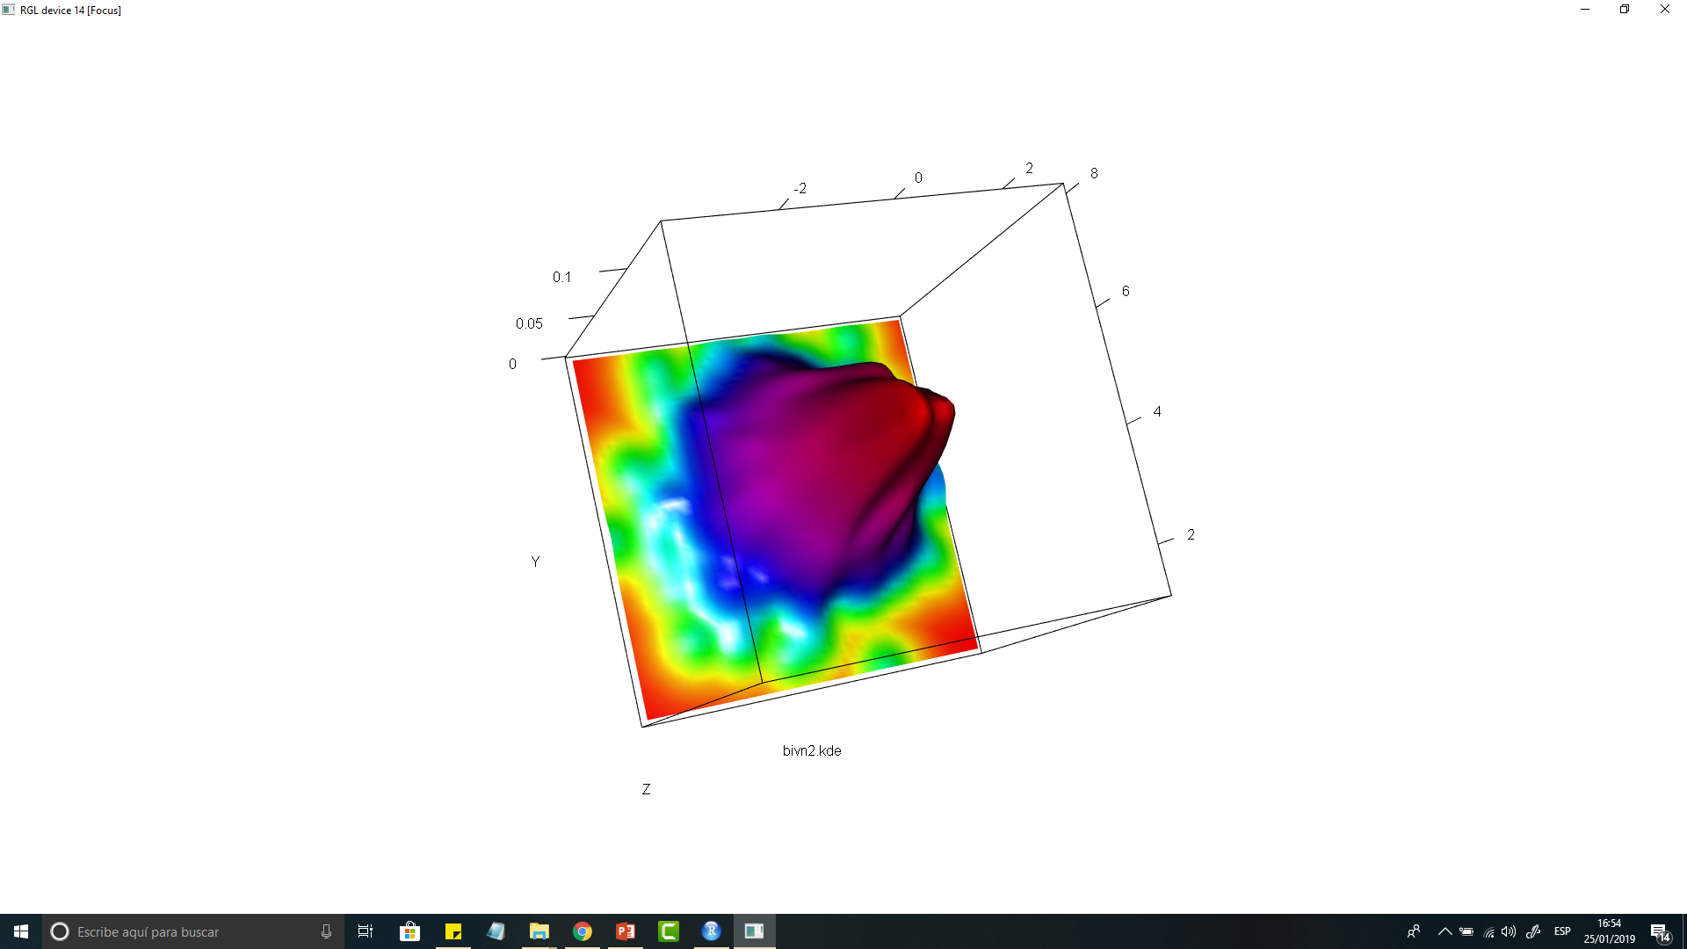

¿Qué es un contorno o curva de nivel?
Imaginemos que tenemos una variable aleatoria bivariante con distribución Normal, cuya función de densidad se representa de la siguiente forma:
$$\left[x,y\right]\sim N\left(μ=\left(0,5\right),Σ=\left(\begin{matrix}1 & 0 \\ 0 & 1\end{matrix}\right)\right)$$

Slide 3
¿Qué es un contorno o curva de nivel?
Si cortamos con un plano a la función de densidad quedaría una curva que delimita el borde exterior de la función a una determinada altura.
Las curvas de nivel o contornos son el resultado de cortar con planos paralelos a la función de densidad.
Mientras más altura tenga ese plano, más pequeño será el contorno porque estaremos más cerca del centro de agrupación de los datos.
En dimensión mayor a 2 tendremos hiperplanos.

Slide 4
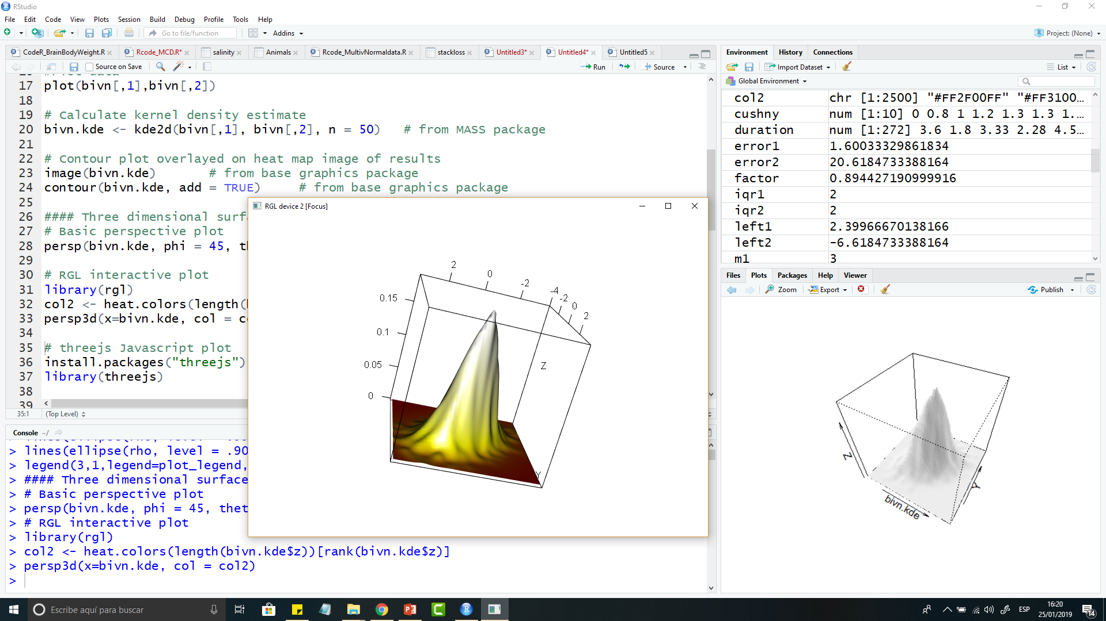
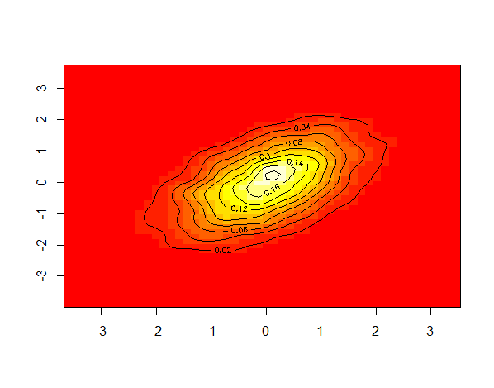

Gráficamente
$$\left[x,y\right]\sim N\left(μ=\left(0,0\right),Σ=\left(\begin{matrix}1 & 0.5 \\ 0.5 & 1\end{matrix}\right)\right)$$

Slide 5

Ecuación de los contornos
Si el vector aleatorio $x=\left[x_{1},…,x_{p}\right]$ es Normal multivariante con vector de medias $μ_{x}$, y matriz de covarianza $Σ_{x}$. Entonces igualando su función de densidad a una contante queda:
$$f_{x}=\frac{1}{{\left(2 π\right)}^{p/2}{\det\left(Σ_{x}\right)}^{1/2}}\exp\left\{−\frac{1}{2}{\left(x−μ_{x}\right)}^{t}Σ_{x}^{−1}\left(x−μ_{x}\right)\right\}=k$$
$$\exp\left\{−\frac{1}{2}{\left(x−μ_{x}\right)}^{t}Σ_{x}^{−1}\left(x−μ_{x}\right)\right\}=k{ \left(2 π\right)}^{p/2}{\det\left(Σ_{x}\right)}^{1/2}$$
$${\left(x−μ_{x}\right)}^{t}Σ_{x}^{−1}\left(x−μ_{x}\right){=−2\log\left\{k{ \left(2 π\right)}^{p/2}{\det\left(Σ_{x}\right)}^{1/2}\right\}=c}$$
$${{(x−μ}_{x})}^{t}{ Σ}_{x }^{−1} \left(x−μ_{x} \right)=c$$

Slide 6

Ecuación de los contornos
En el caso Gaussiano multivariante, la ecuación de los contornos viene dada por:
$${{(x−μ}_{x})}^{t}{ Σ}_{x }^{−1} \left(x−μ_{x} \right)=c$$
donde $c$ es una constante.
Para diferentes valores de $c$ se tienen diferentes contornos.
En el caso bivariante, las curvas de nivel son elipses.
En el caso de dimensión $p>2$, las curvas de nivel son elipsoides.

Slide 7
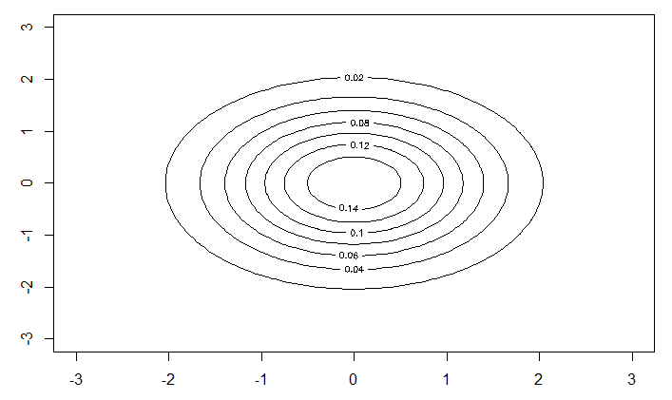
Caso bivariante
Teóricamente quedarían elipses, si el contorno se estima con la densidad teórica:

Slide 8
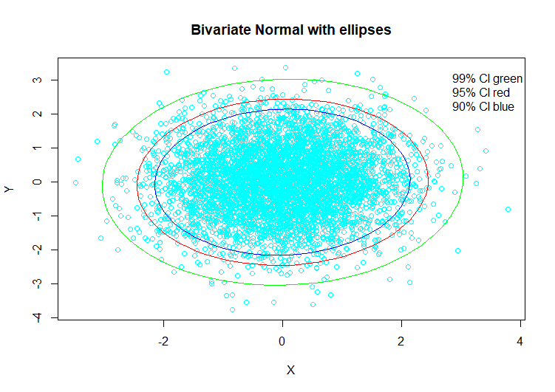
Caso bivariante
Teóricamente quedarían elipses, si el contorno se estima con la densidad teórica:

Slide 9
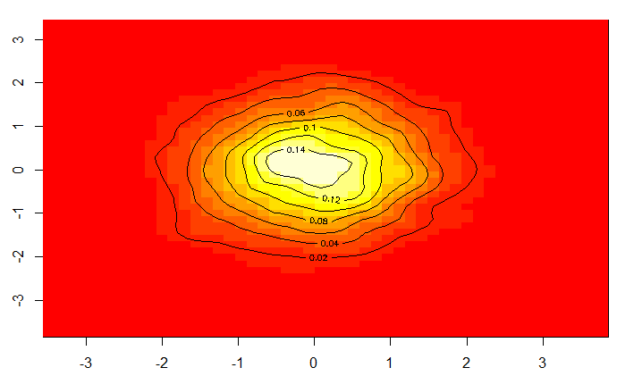
Caso bivariante
Si el contorno se estima con la densidad estimada quedaría:

Slide 10
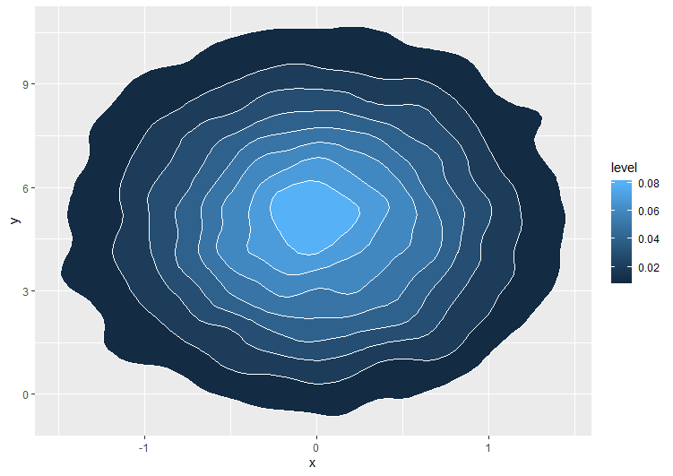
Caso bivariante
Si el contorno se estima con la densidad estimada quedaría:

Slide 11
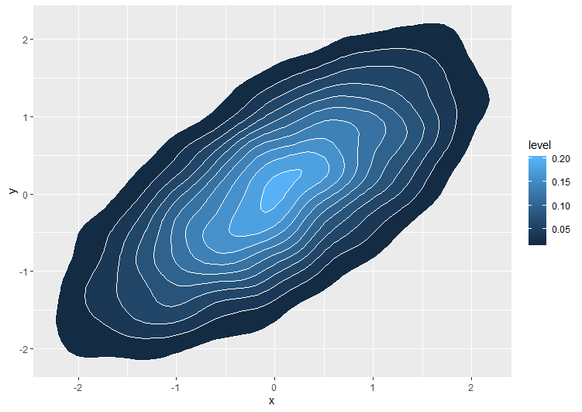
Caso bivariante
Si el contorno se estima con la densidad estimada quedaría:

